Slide 1

¿Debo ajustar mi medicamento cuando siento QUE ME SUBE LA presión arterial?
¿El paciente preguntó?
Médico Asistente de la Clínica Tzu Chi
Zhang Bingdong

Slide 2
Hipertensión
La hipertensión es un "asesino crónico e invisible"
El daño vascular acumulado a largo plazo eventualmente causa complicaciones.
Hipertensión
No valorar los síntomas.
> 130 / 80
Mantente alto para controlar
Nivel de presión arterial
Hipertensión primaria:> 130/80
Hipertensión crítica:> 180/120
Hipertensión de segunda etapa:> 140/90

Slide 3
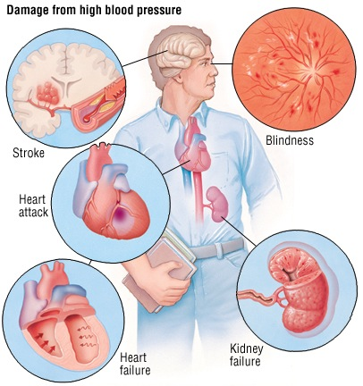
Complicaciones de la hipertensión:
Accidente cerebrovascular
Enfermedad coronaria
Insuficiencia renal

Slide 4
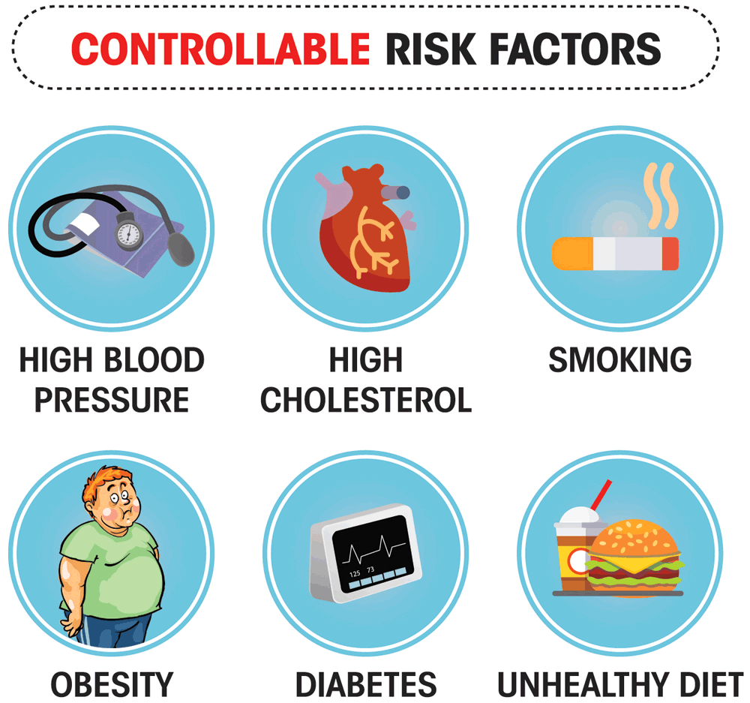
Métodos de los médicos para prevenir complicaciones:
Controlar la presión arterial
Controlar el azúcar en la sangre
Controlar el colesterol
Ayuda para dejar de fumar

Slide 5
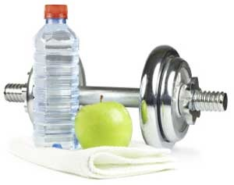
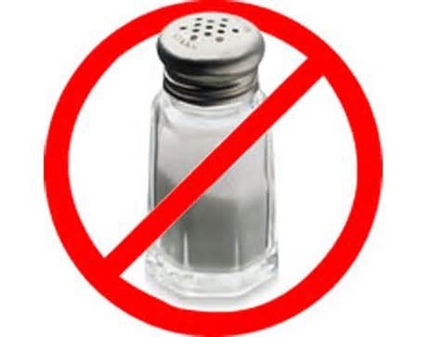
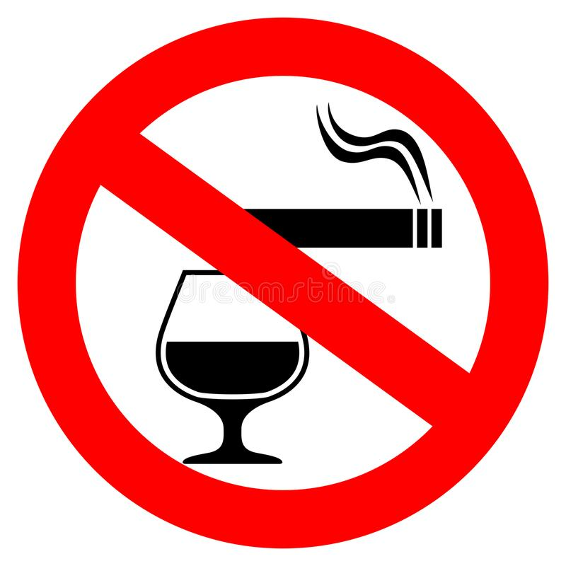

El control sin drogas en el hogar incluye:
  Dieta baja en sal,
  No comer en exceso,
  Ejercicio moderado,
  Relajarse
  Deja de fumar y bebe menos.

Slide 6
"Crónico": el daño es acumulativo con el tiempo
No me importa la altura de unas pocas horas.
Después de ajustar el medicamento, tomará una semana comprender su efecto general.

Slide 7
"Invisible": sin síntomas
Por lo tanto, es imposible juzgar la presión arterial al sentir.
No es que la presión arterial alta cause molestias; es que la incomodidad hace que la presión arterial aumente.
  Dolor
  Emociones (ira, ansiedad)
  Molestias físicas (insomnio, estreñimiento)

Slide 8
¿Ajustar la hipertensión arterial por ti mismo?
No hay evidencia que muestre cuán beneficioso es ajustar la hipertensión arterial.
Es como el capitán en el viaje observando cada ola convertirse en timón.

Slide 9
Resumen
La protección de la hipertensión se centra en el control de la presión arterial a largo plazo, no en la altura de unas pocas horas.
No podemos juzgar la presión arterial por el sentimiento.
La presión arterial a menudo es alta y debe decirle a su médico que puede necesitar ajustar la dosis.
¿Hay algún beneficio en ajustar al azar la presión arterial usted mismo?
El control sin drogas en el hogar incluye: dieta baja en sal, no comer en exceso, ejercicio moderado, mente relajada, dejar de fumar y beber menos alcohol.

